Slide 1






第一部分：智能商业
INTELLIGENT
BUSINESS

Slide 2
本部分大纲
本部分简介
第一节 智能商业大变革
第二节 互联网的本质
第三节 智能商业双螺旋之一：网络协同
第四节 智能商业双螺旋之二： 数据智能
第五节 智能商业的特征：向精准提升
第六节 黑洞效应：智能商业胜出的秘密

Slide 3
第一节 智能商业大变革
学习目标
掌握联、互、网的内涵
了解连接和互动的三个发展阶段及代表性产品
掌握联、互、网的实践原则

Slide 4
第二节 智能商业大变革
一、联：改变物理世界的底层技术革命
二、互：让交流沟通具备无限可能
三、网：互联网给商业社会带来的颠覆性改变

Slide 5
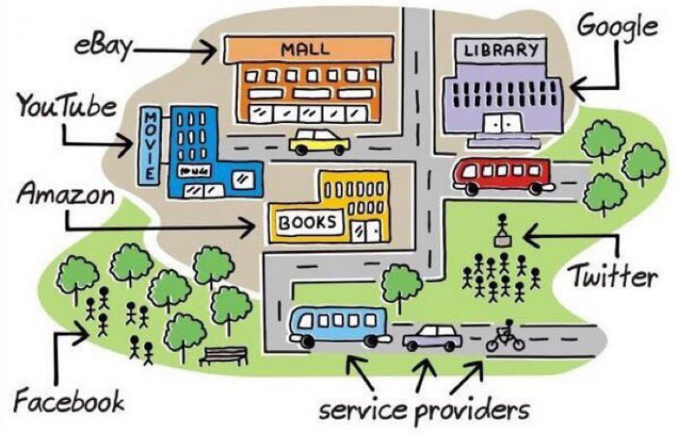
互联网的本质
互联网是21世纪最重要的一场技术革命，它让当下的一切从根本上发生了改变，绝大部分人的生活已无法离开互联网的各项产品与技术。
“互联网”这个词是理解互联网本质的一个切入点，代表了互联网发展的三大阶段——联、互、网。

Slide 6

联：改变物理世界的底层技术革命
互联网的第一个关键词是“联”，指连接，本质是完成物理世界的在线化。Internet是指将所有机器连接在一起的基础设施，如路由器、光纤、电脑。过去20年里，这些基础设施共经历三次大的浪潮：PC互联网、移动互联网、万物互联网。

Slide 7
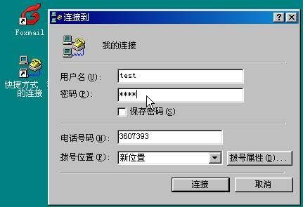
连接1.0时代：PC互联网
20世纪90年的拨号上网
通过电话拨号上网速度慢、连接质量不稳定，对于连接而言，最重要的是速度，只有信息能够同步分享，内容能够同步呈现，连接才有存在的意义。正是因为10.时代互联网存在的诸多缺点，才使得人们并没有感觉自己的生活将会发生翻天覆地的变化。

Slide 8
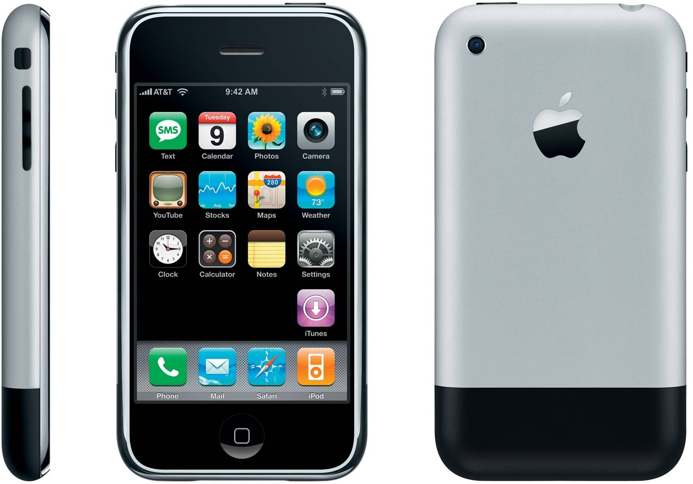

连接2.0时代：移动互联网
2007年Iphone上市带来的移动互联网革命，使手机成为互联网连接的起点与入口。越来越多的知识、服务和产品通过App的方式提供给用户。连接的高速化、移动化让所有事情都变得高效起来，如，学习、生活、甚至感情生活，也加剧了生活压力。

Slide 9
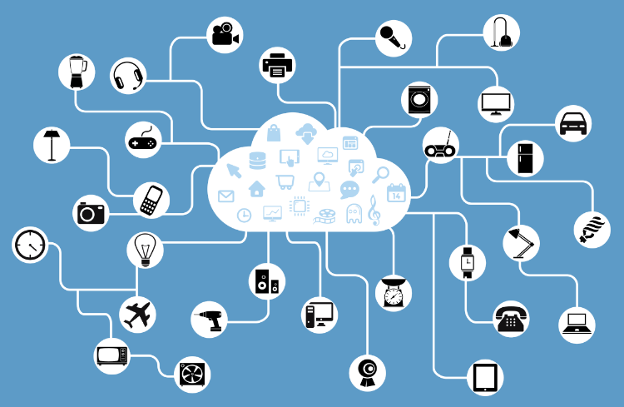
连接3.0：万物物联网
芯片和传感器的高速发展，使得各种物理器件都能联网、在线，进而通信互动，任何人和物在任何时间和地点都实时在线，整个人类社会的互动、沟通和写作效率达到新高度。广泛应用于支付、防伪、点菜、物流中的二维码便是物联网的一个初级应用。

Slide 10
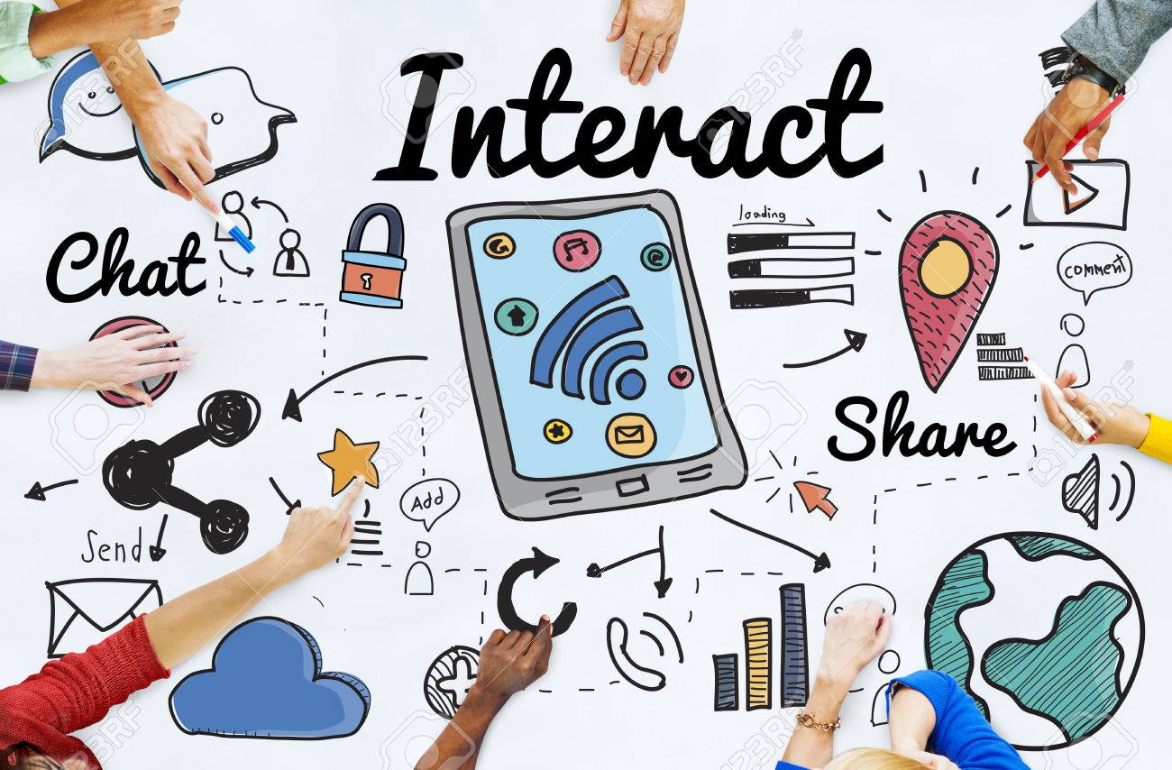


互：让交流沟通具备无限可能
“互”指互动，在之前所有的技术变革中，绝大部分技术都是单向的。互联网最大的价值在于能够支撑无数人同时互动。
互动是在完成“在线化”之后，人与人、人与物、物与物之间进行多对多实时互动，产生丰富的内容和体验，也就是Web这个最早被翻译为万维网的服务。Web也经历了三个阶段，即“互动的三个阶段”。

Slide 11
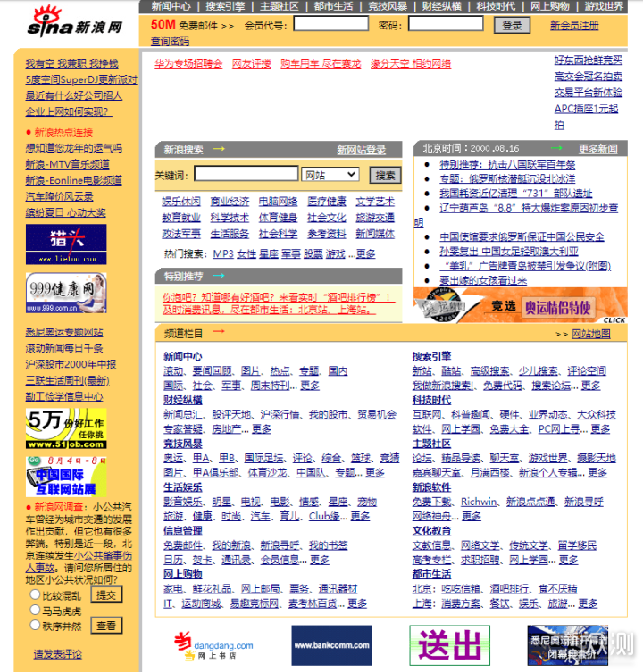
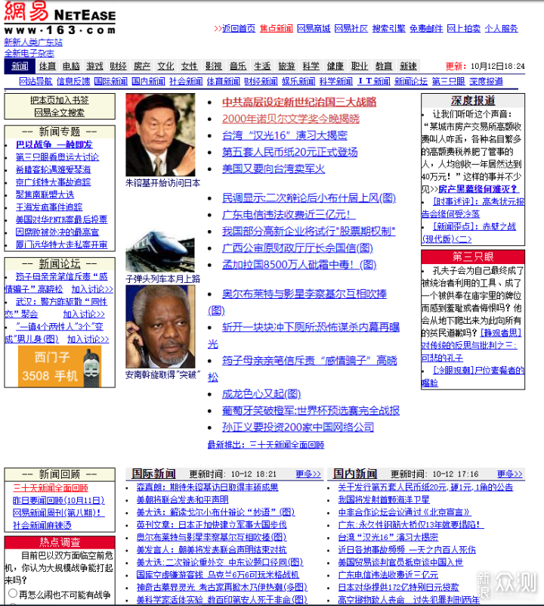
互动1.0时代：一对多的门户广播模式
互动1.0时代只把内容搬到了网上，实现内容在线化，以各大门户网站为代表，一对多的门户广播模式占据了时代主流，几乎没有用户能和门户主体进行互动。

Slide 12



互动2.0时代：以关注为典型代表的创新型互动
随着移动互联网的发展，以分享、社区为核心的创新型互动产品纷纷推出。这些产品中的“关注”功能使人与人之间出现了一种和之前截然不同的互动方式。
以微博为例，它成为普通人展示自我、获取自信心与成就感的平台，让人与人之间的联系与沟通往前迈了一大步，并且这种互动网络结构，也大幅度提升了信息获取效率。还记得你上一次“吃瓜”是什么时候吗？

Slide 13
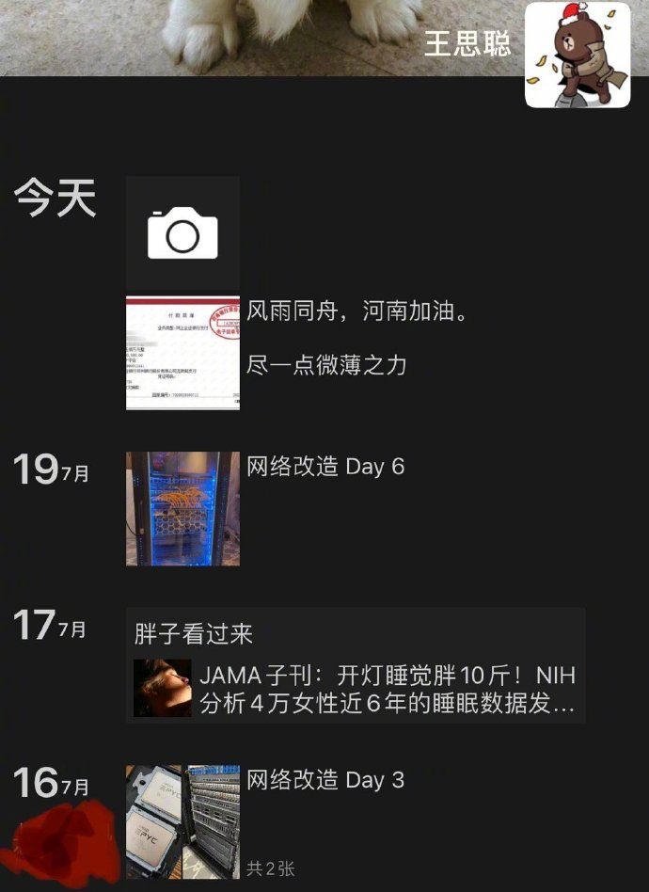
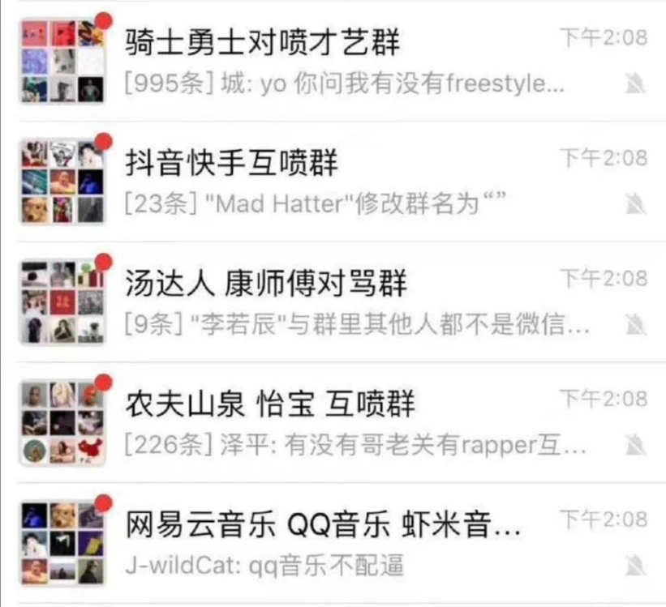


互动3.0时代：社交网络服务
两个SNS（社交网络服务）产品，微信和脸书，是互动3.0时代的代表性产品。
以微信为例，它已和绝大部分人的生活状态融为一体，微信已经不是一个单纯的社交平台，还成为很多人的钱包、相册、储藏柜，甚至是情感的纽带。
群组和朋友圈也是互动3.0时代了不起的产品创新，根据需求建立不同群组，汇集各方亲友，朋友圈可以了解成千上万个分布于全国乃至世界各地的朋友的日常起居。这种产品创新对每个人的沟通与互动效率带来质的提升。

Slide 14
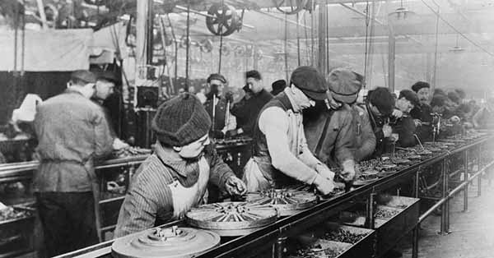
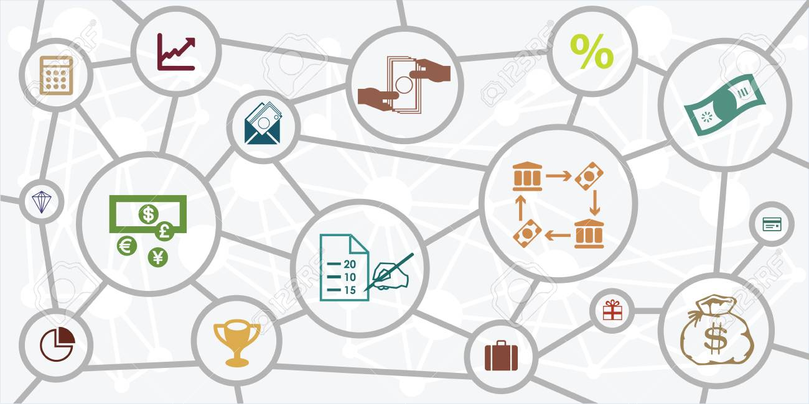
网：互联网给商业社会带来的颠覆性改变
“网”指结网，人类社会的分工与合作开始用网络的方式加以呈现，人、物、信息之间的连接与互动越发丰富，最后交织成越来越紧密的网络，便可以用“网络协同”方法完成原本看起来难以实现的很多事情。
流水线是工业革命的里程碑，网络协同则是互联网时代的商业里程碑。

Slide 15
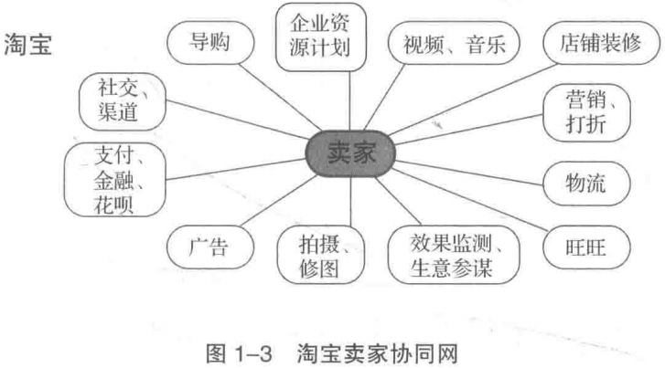
网：互联网给商业社会带来的颠覆性改变（续）
一次网购的顺利完成需要大量角色的共同配合与实时互动才能实现。以淘宝为例，这种新的零售协作方式包括的角色有：卖家、卖家、物流，店铺装修、库存管理、在线客服、网红、摄影摄像等，众多角色通过网络化的方式联系在一起，形成了淘宝高效的大零售平台。

Slide 16



联、互、网的实践原则
联：核心产品和服务实现在线化，从与用户建立连续性关系、以追求极致用户体验的视角出发，开始在线化。
互：在使用产品的过程中，通过互联网自然而然地留下的态度（如浏览足迹，用户体验计划，崩溃报告等），用户的实时反馈成为产品和服务快速迭代和更新的源泉。
网：所有跟核心产品与服务有关的人员和职能进行在线、互动、结网，连接与互动不断演化与深化，逐步形成复杂的网络协同图。
目前具备“网”特征的企业除淘宝外，还有爱彼迎、小红书、土巴兔等，它们都在各自的领域以“网”的结构逐步实现对工业时代“线”性结构的全面超越。

Slide 17

谢 谢
INTERNET CREDIT

